Slide 1
ГУДО «Центр творчества туризма и экскурсий детей и молодежи г. Жодино» филиал «ТехноАрт»
Объединение по интересам
«Робототехника»
Педагог
Герасимович Ольга Егоровна

Slide 2
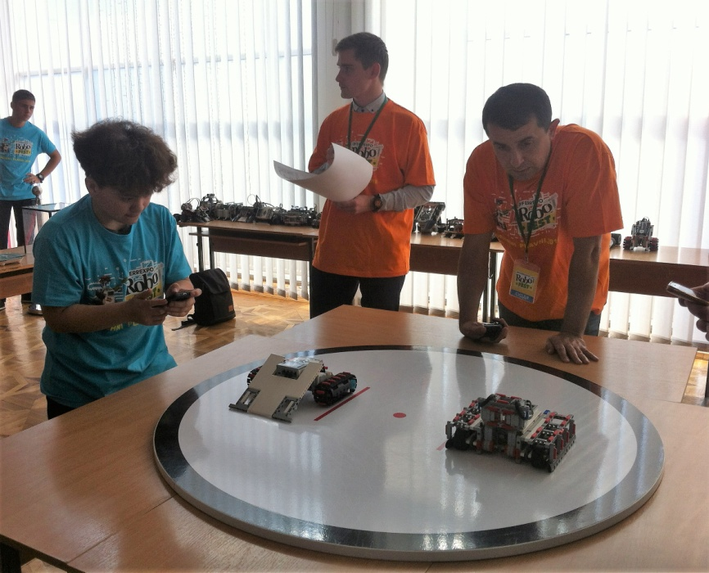
Участие в международных Соревнованиях по робоспорту

Slide 3
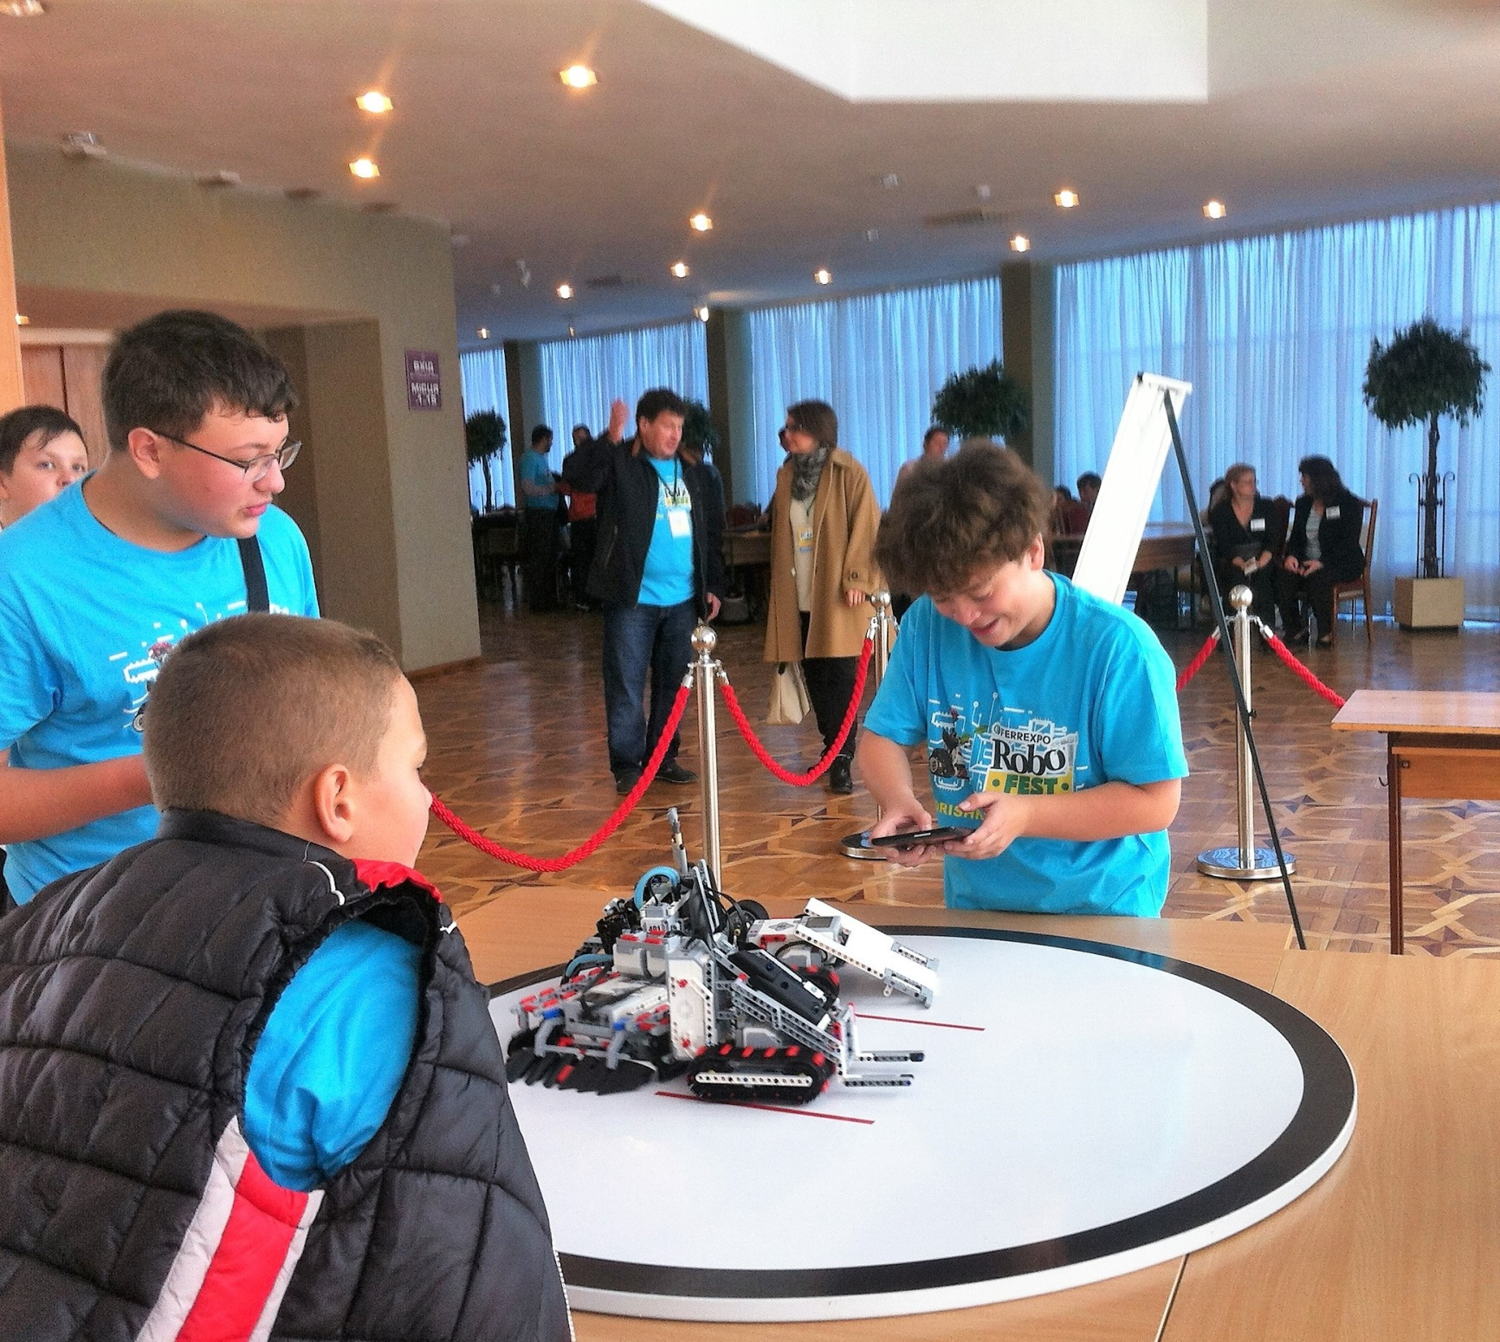
Участие в международных Соревнованиях по робоспорту

Slide 4
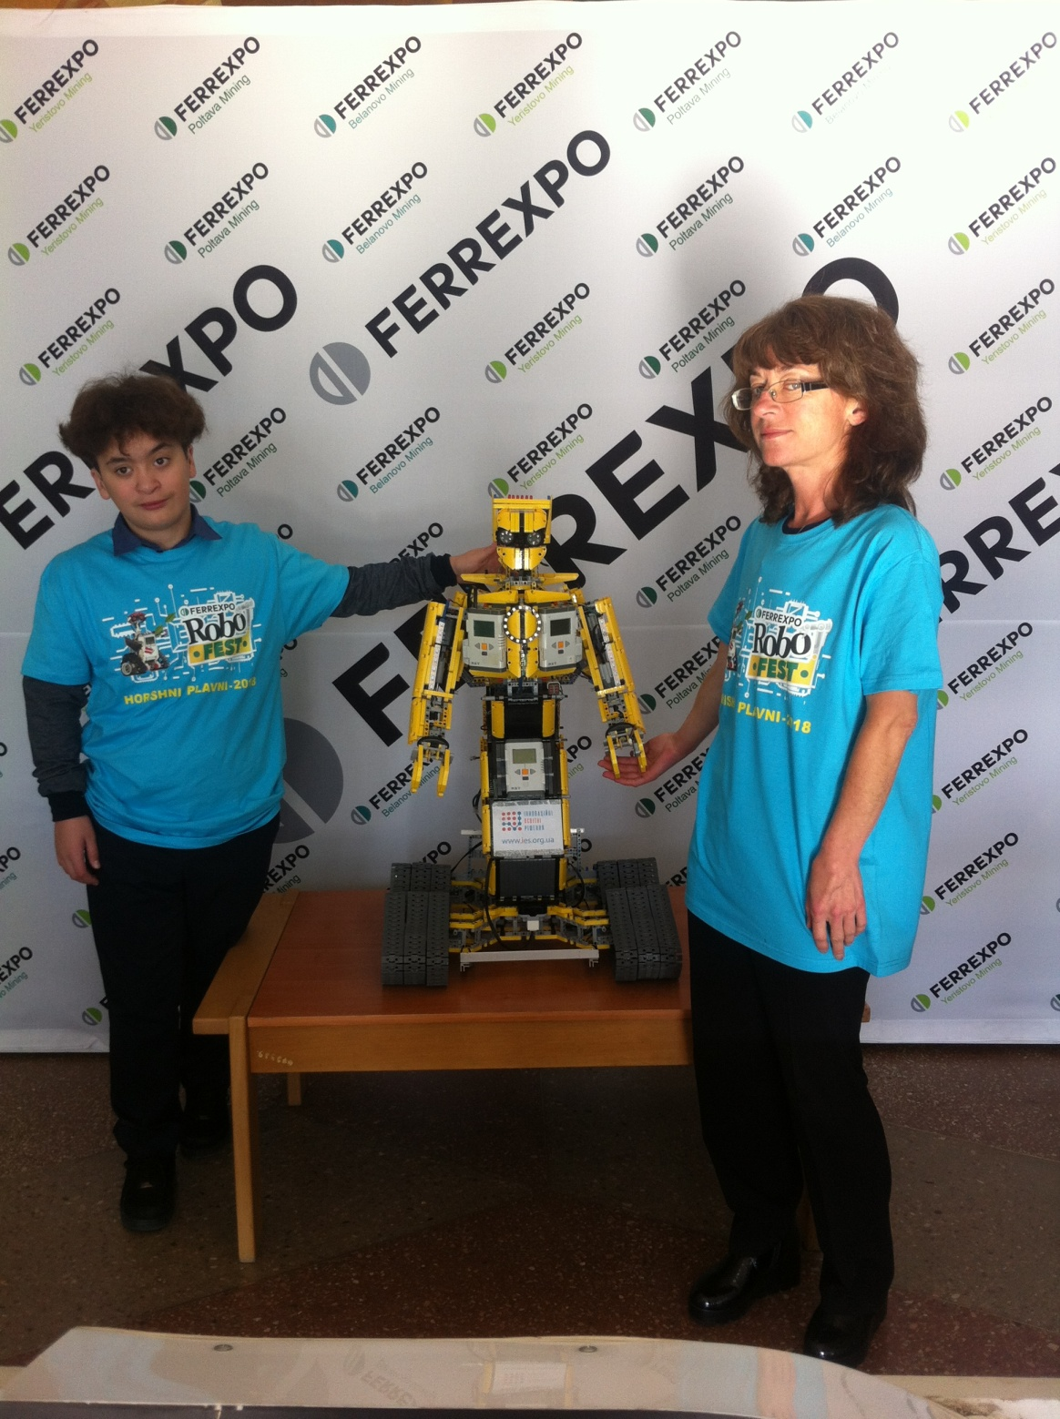
Участие в международных Соревнованиях

Slide 5
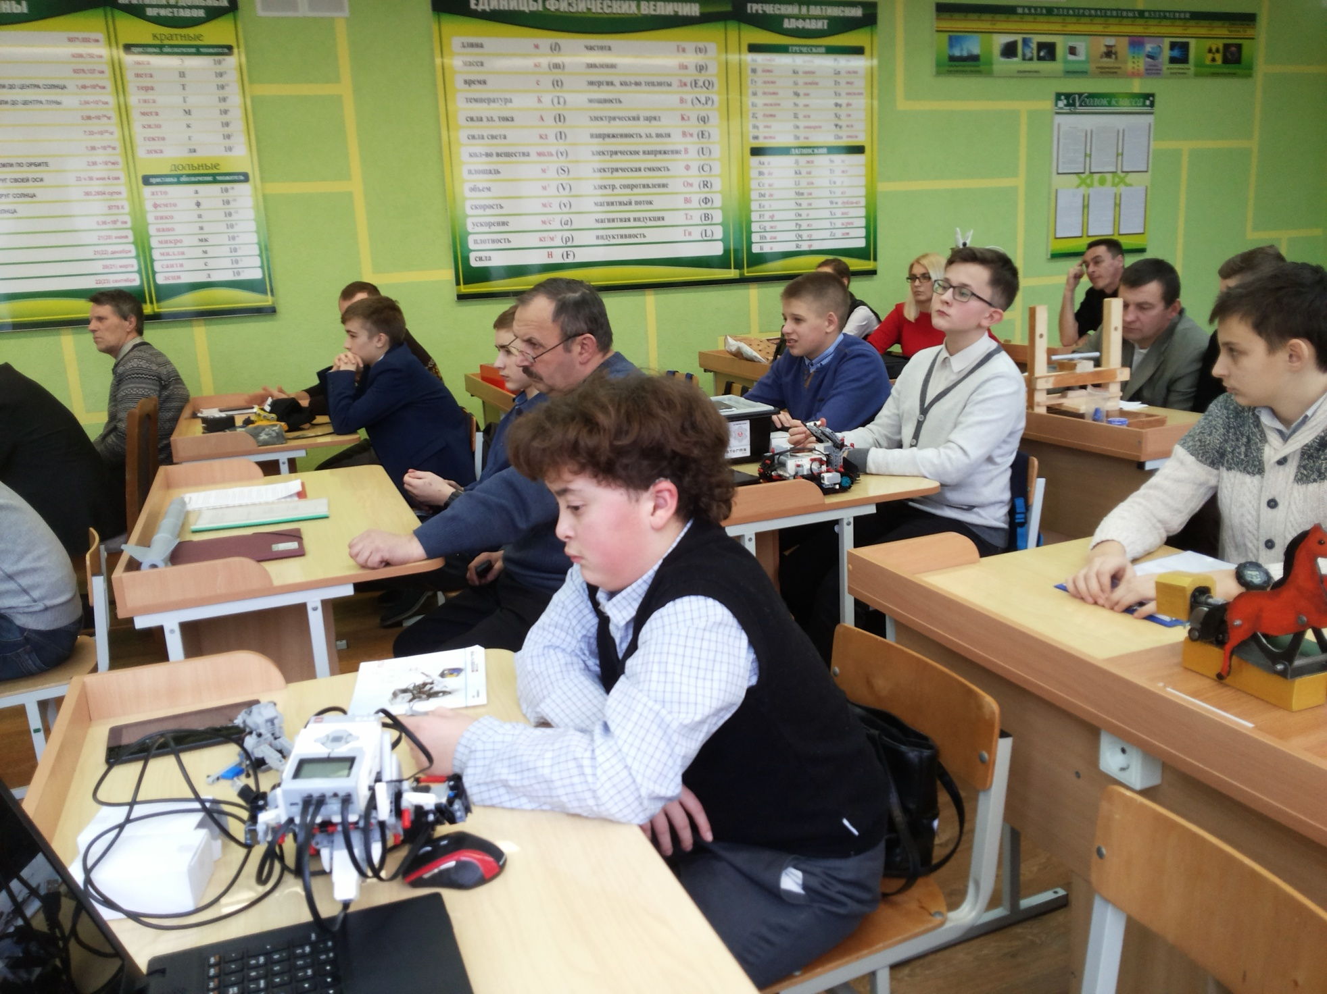
Участие в республиканском конкурсе
«ТехноИнтеллект»

Slide 6
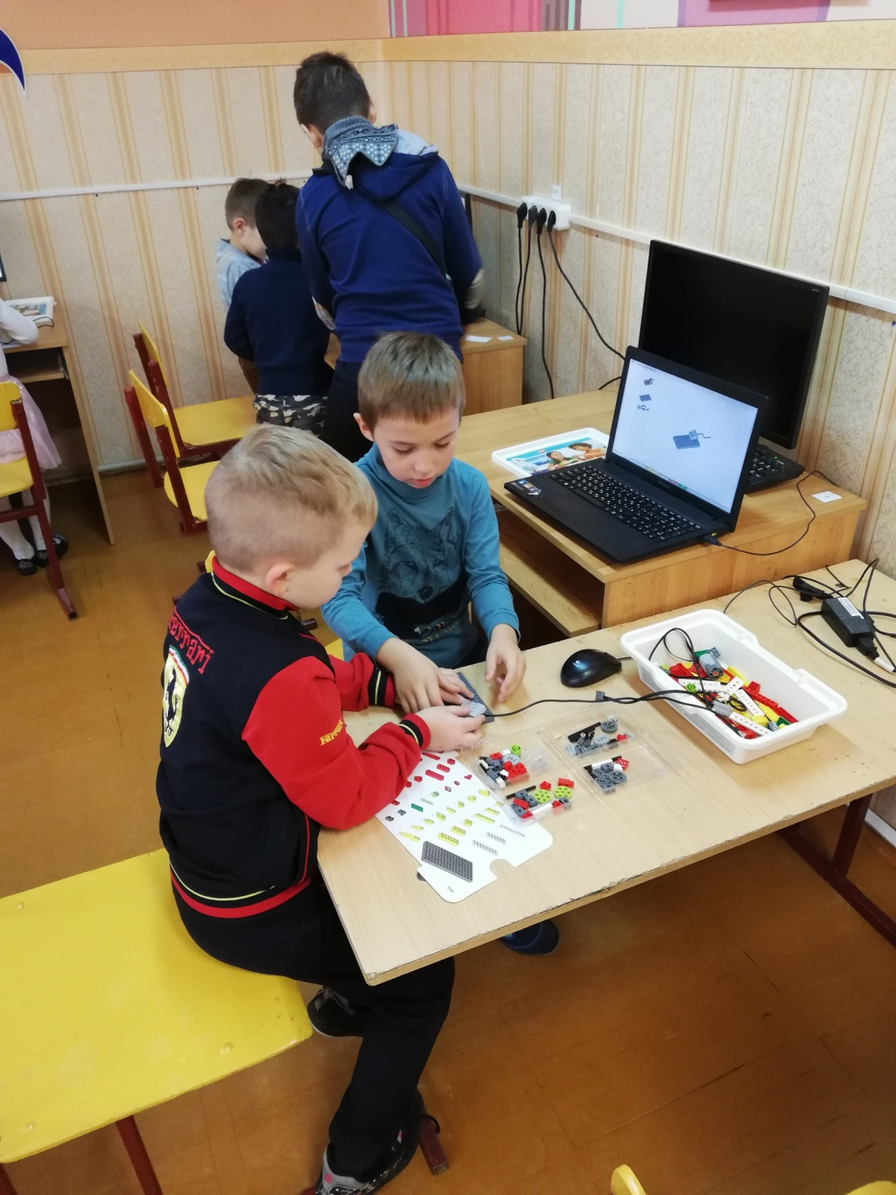
Учебные занятия по робототехнике 6+

Slide 7
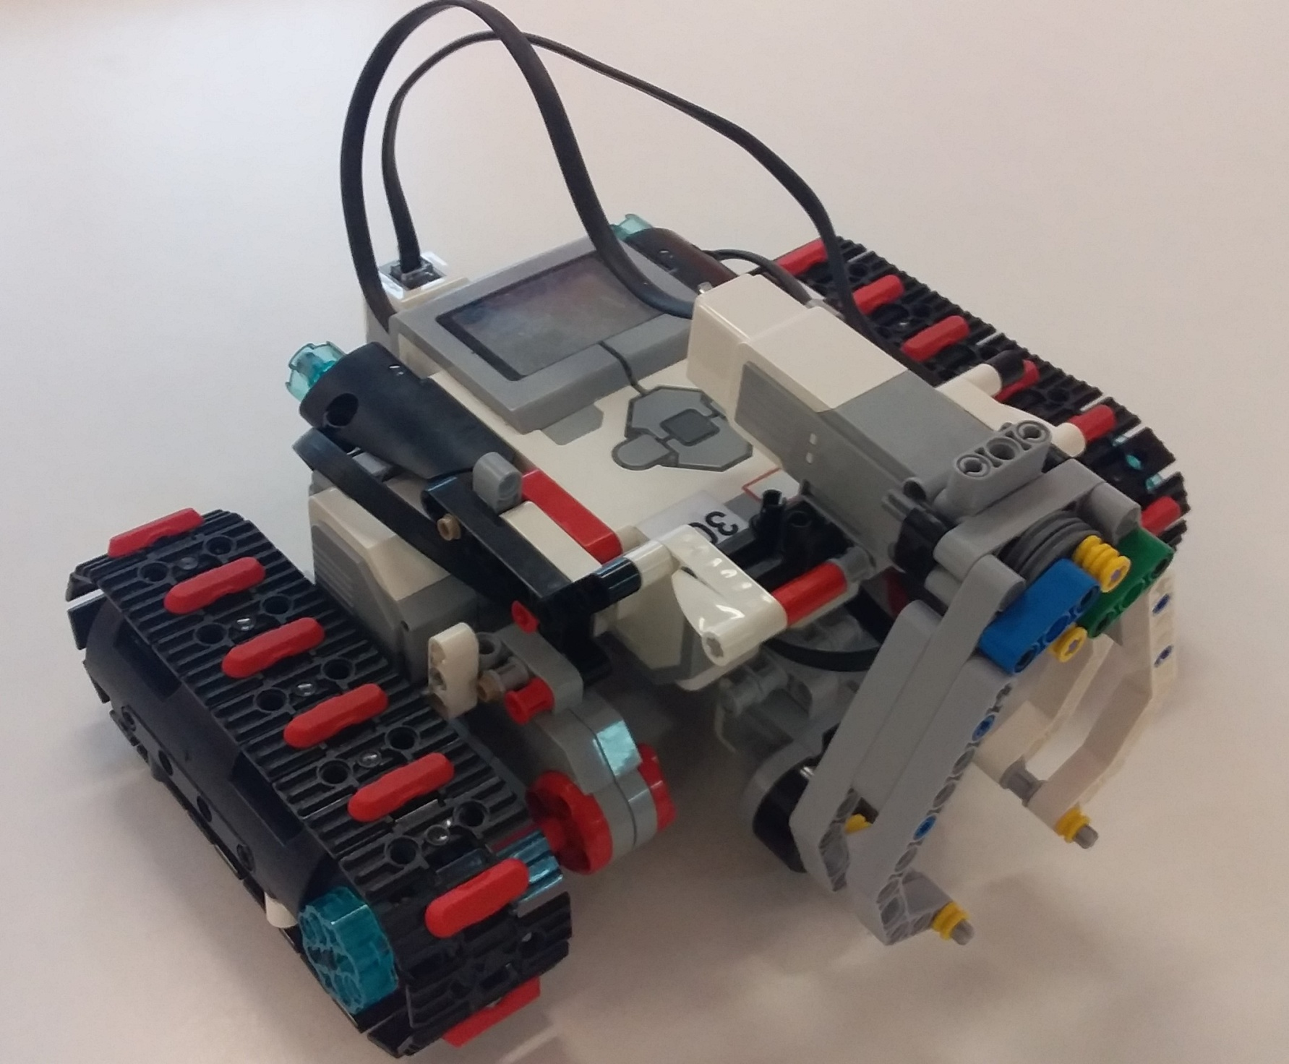
Роботизированная модель, созданная на занятиях
«Робот-погрузчик»

Slide 8
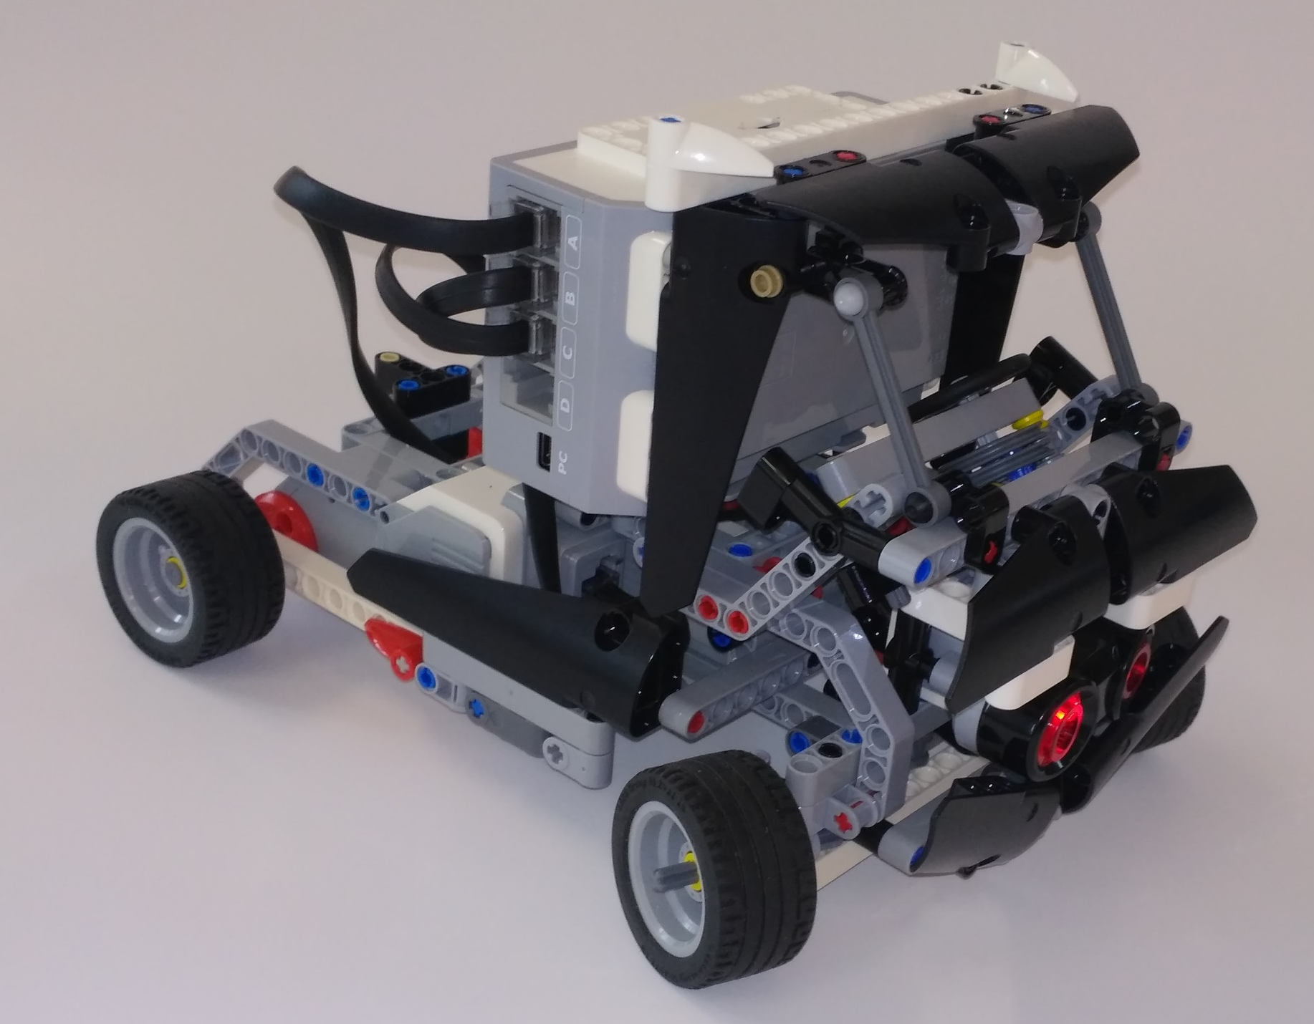
Роботизированная модель, созданная на занятиях
«БЕЛАЗ-беспилотник»

Slide 9
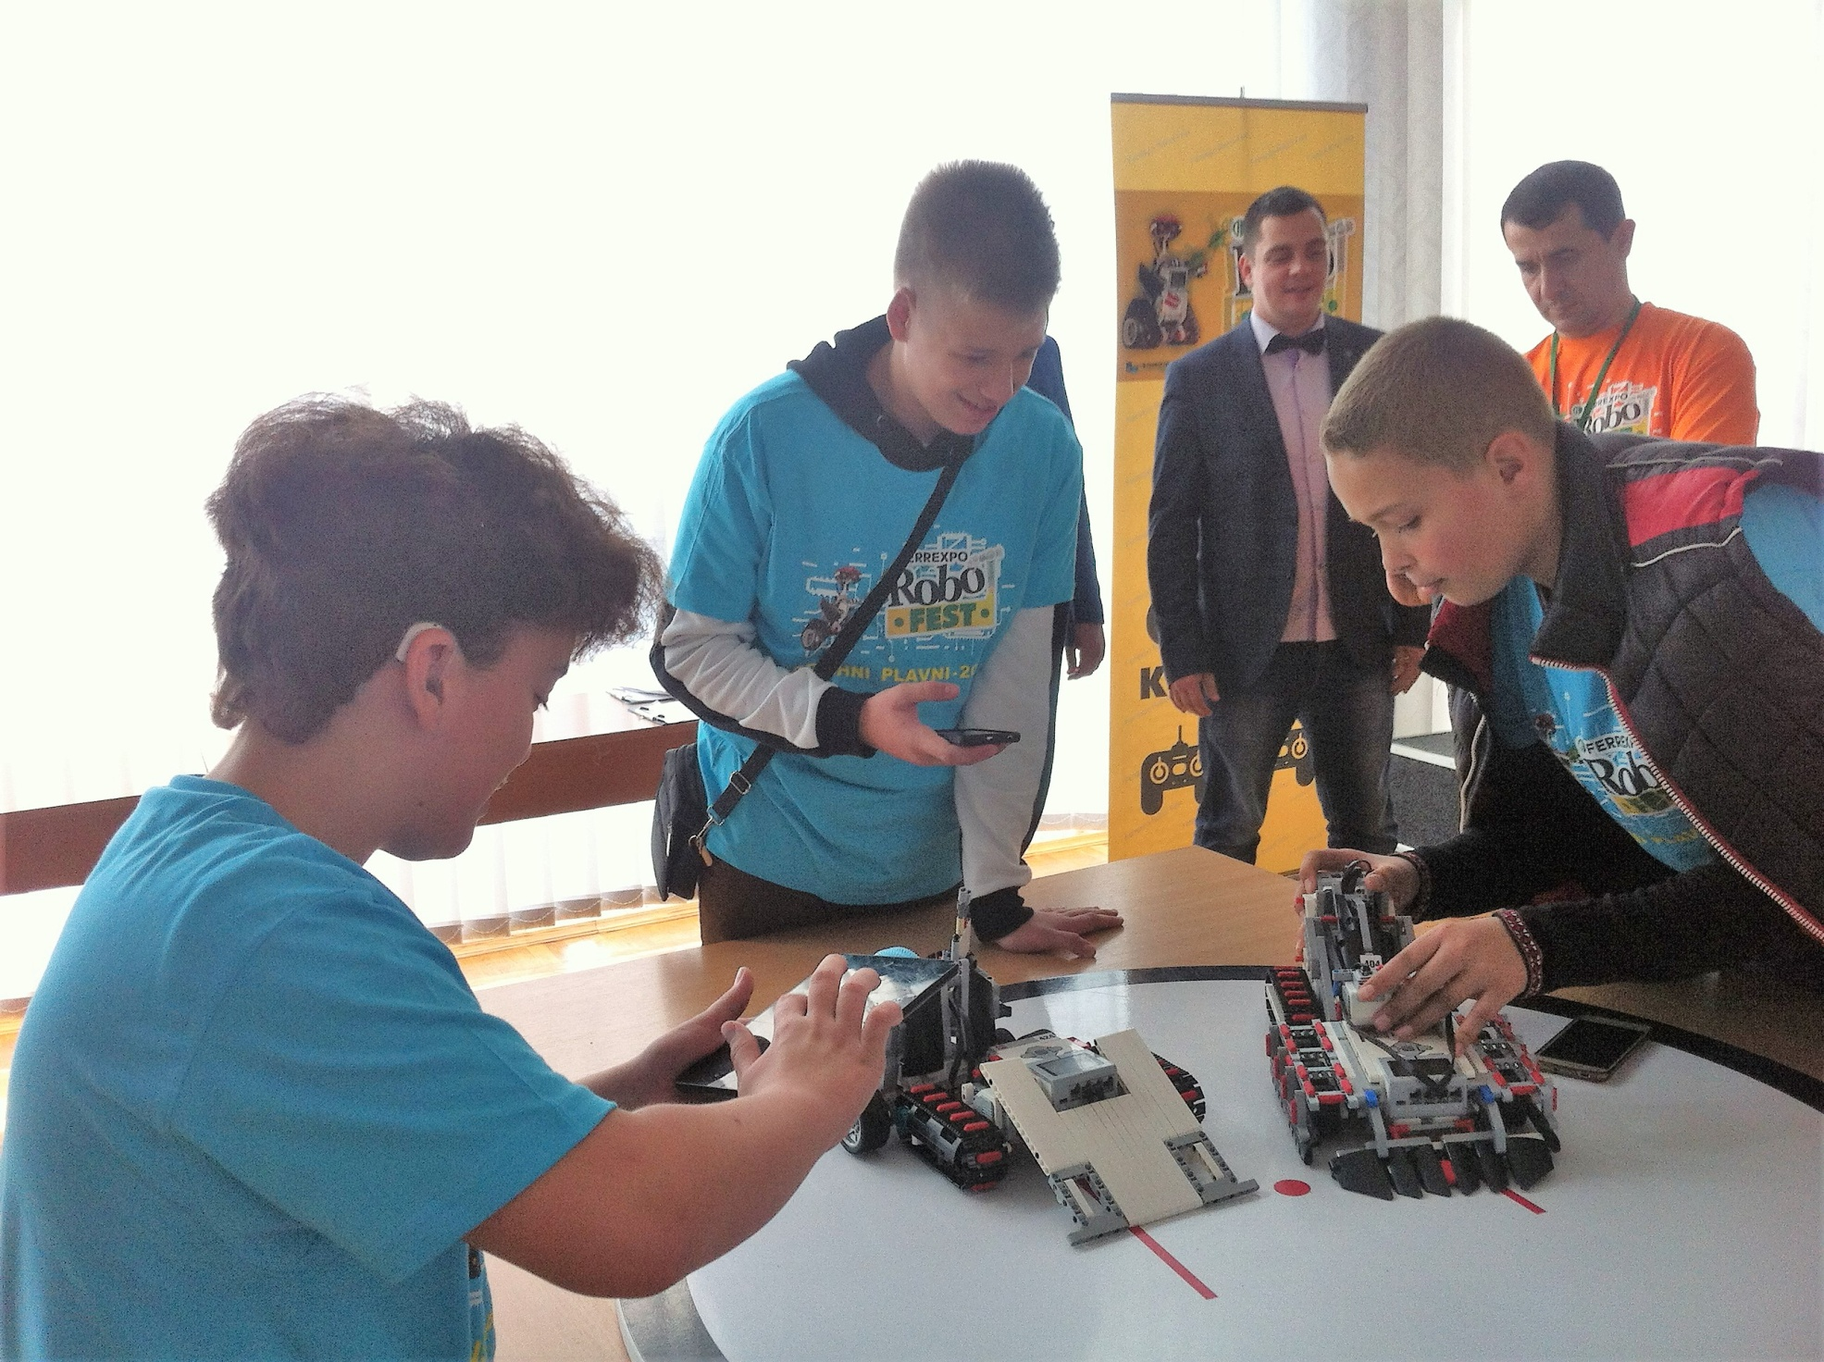
Участие в международных Соревнованиях по робоспорту

Slide 10
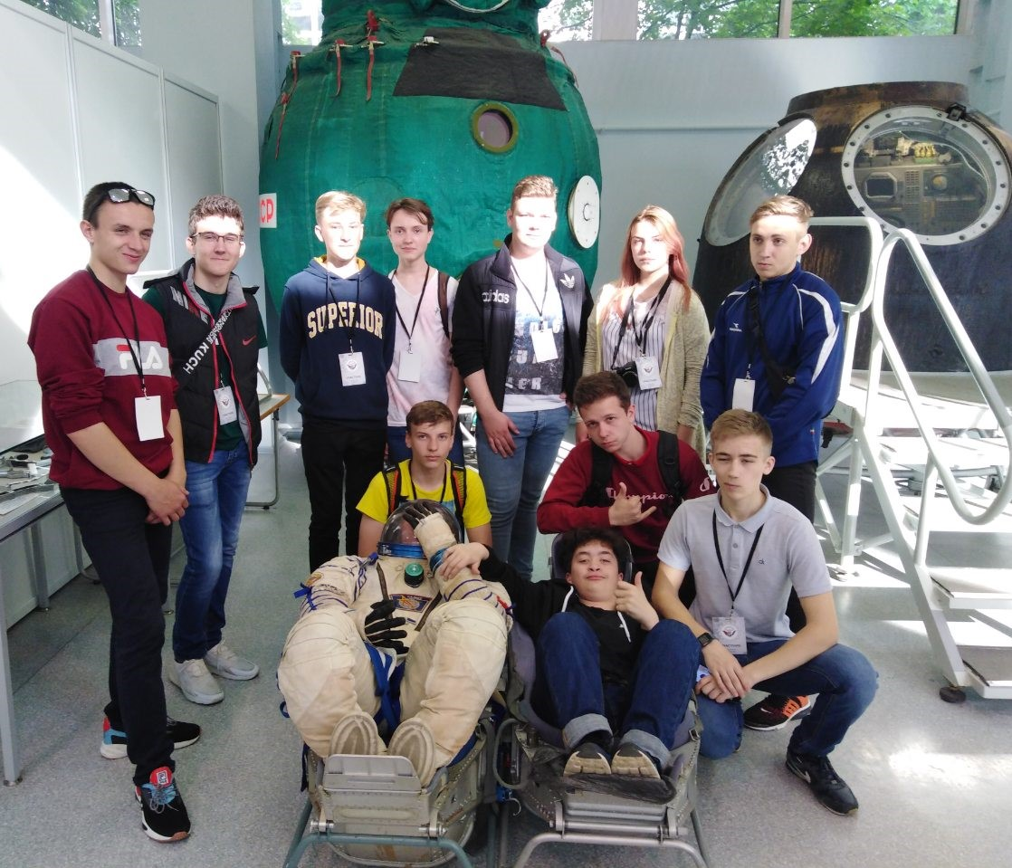
Участие в составе сборной команды Минской области в союзном конкурсе
«Таланты 21 века»

Slide 11
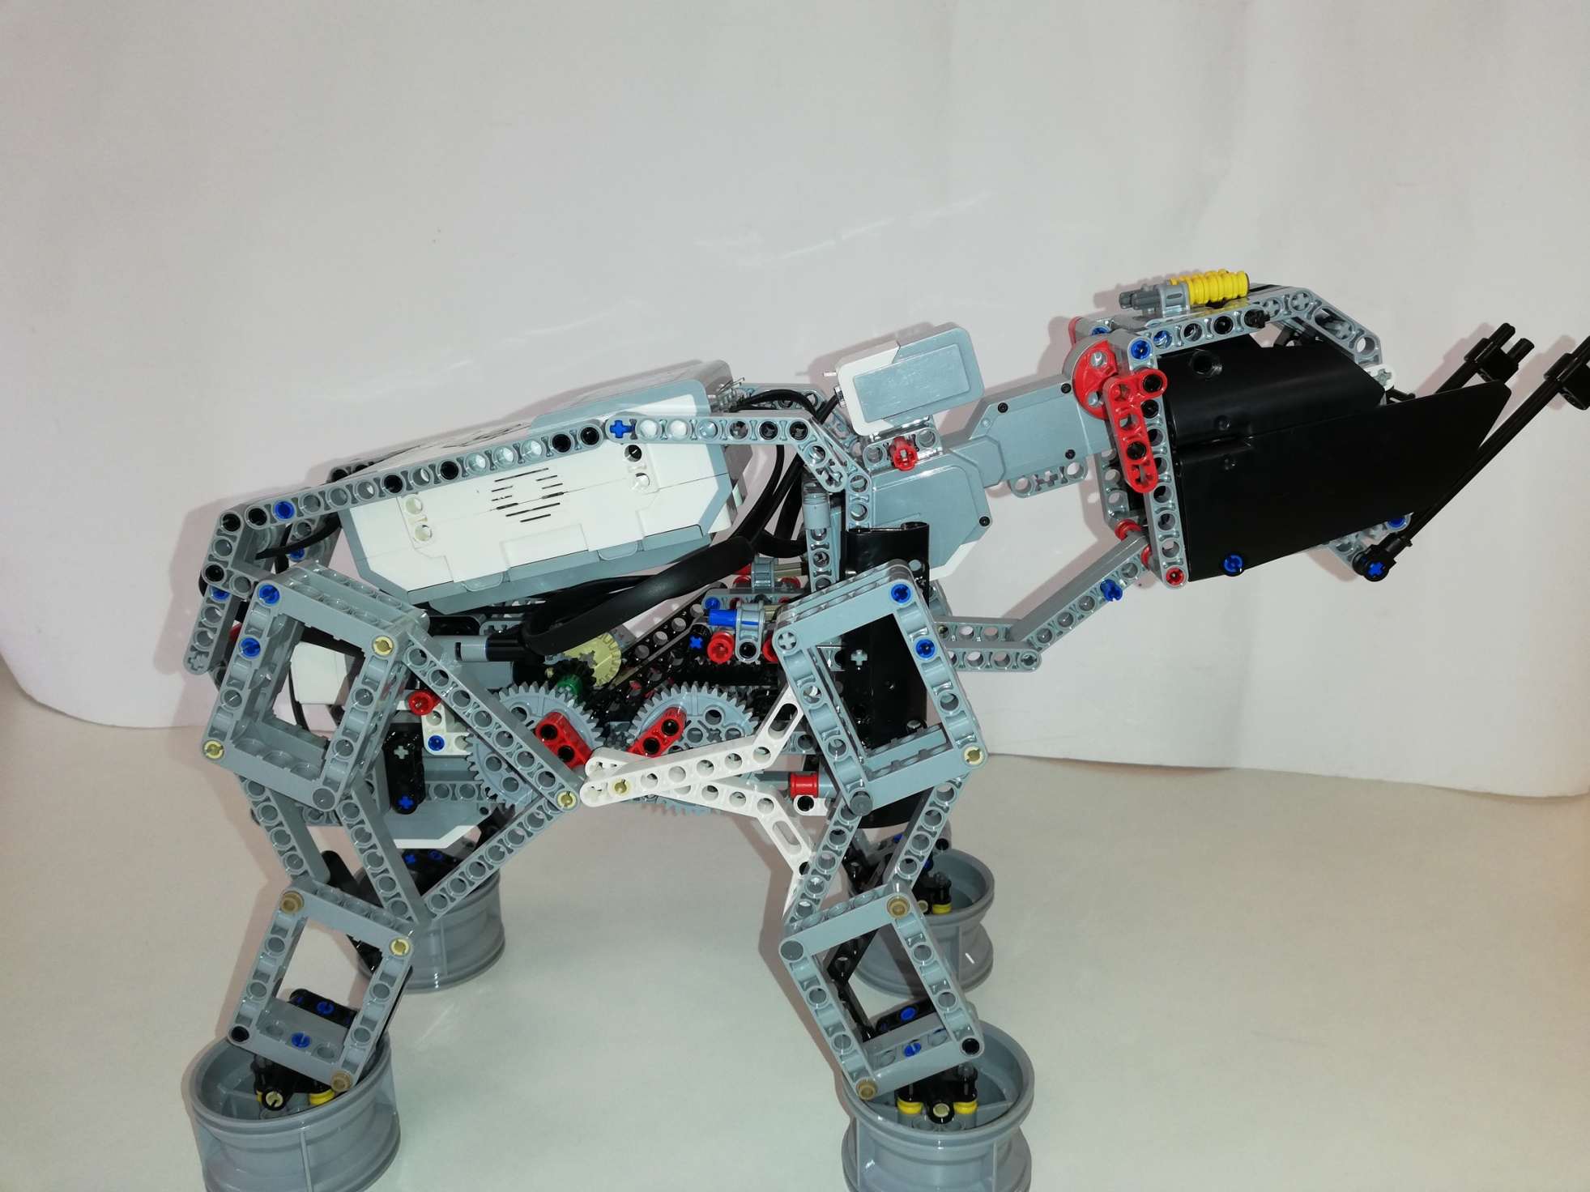
Роботизированная модель, созданная на занятиях
«Робот Шагоход»

Slide 12
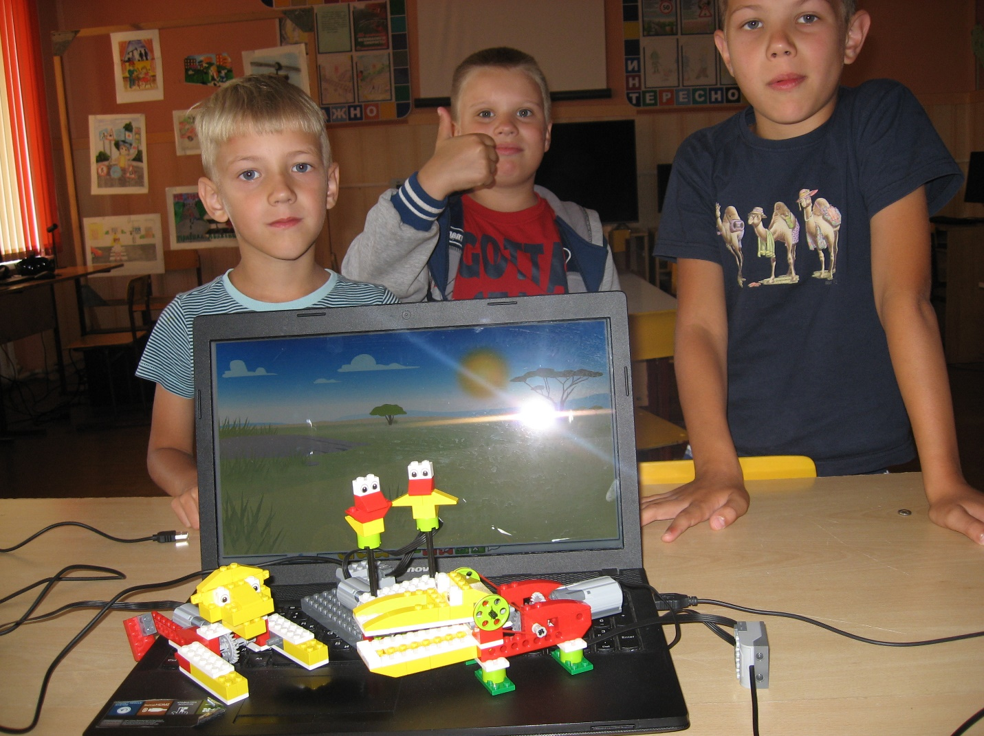
Учебные занятия по робототехнике 6+

